Slide 1

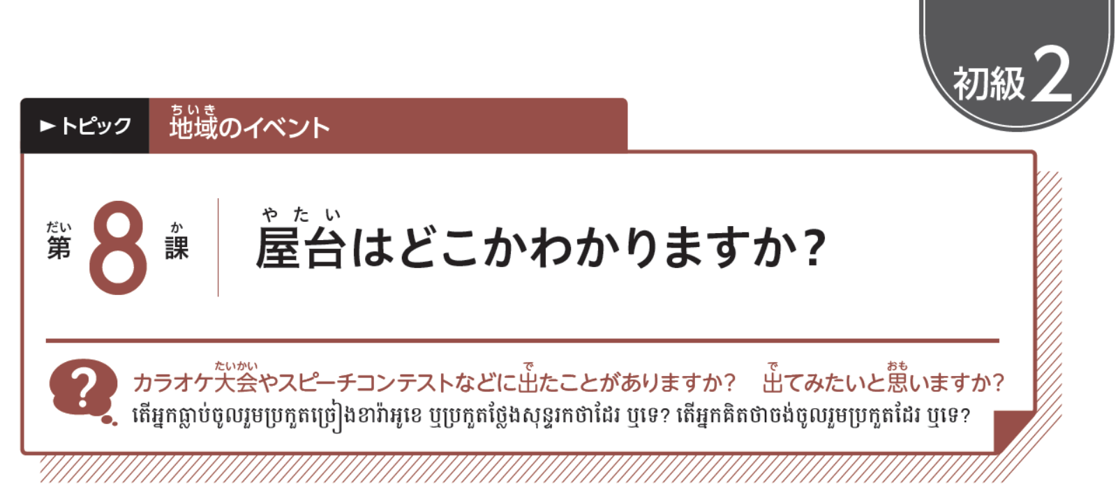
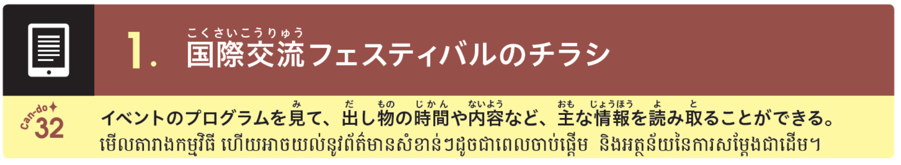

Slide 2
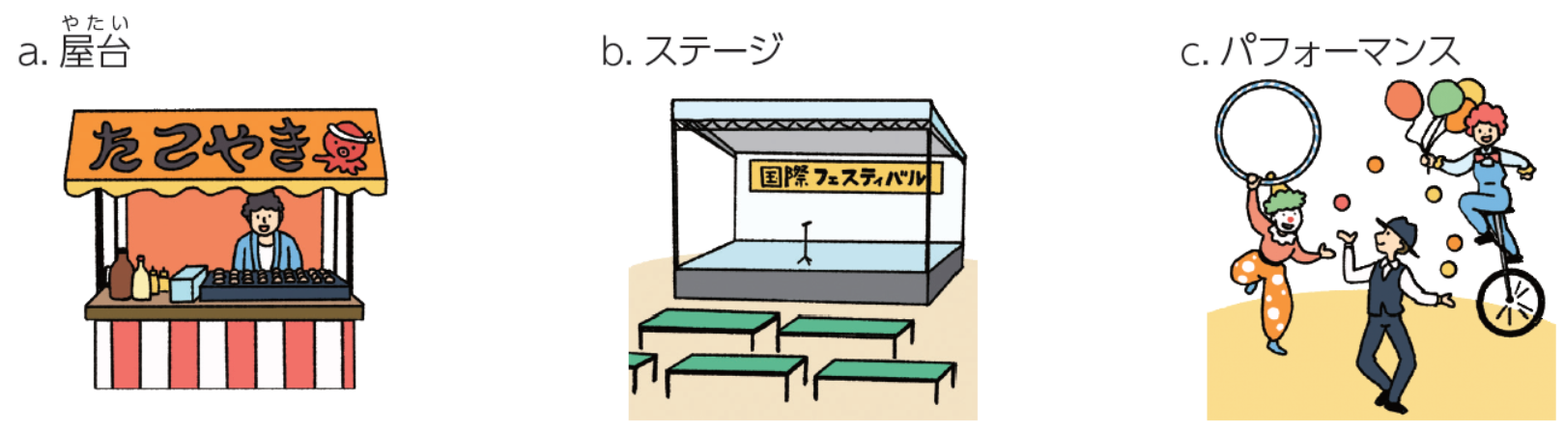


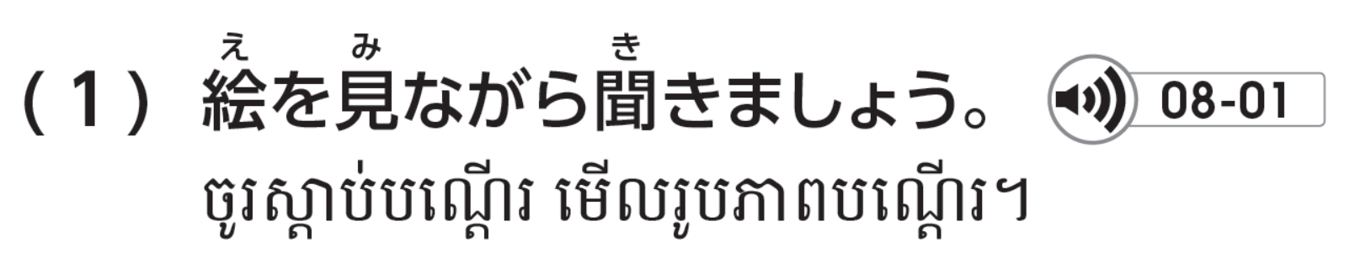

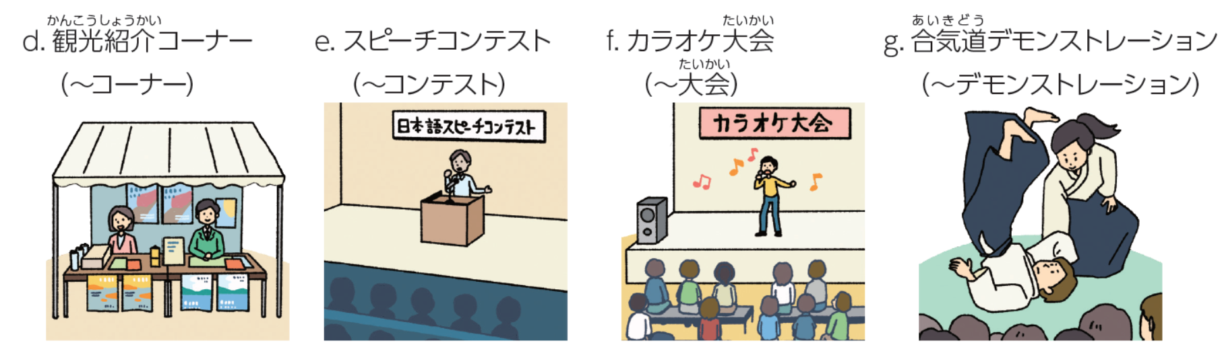
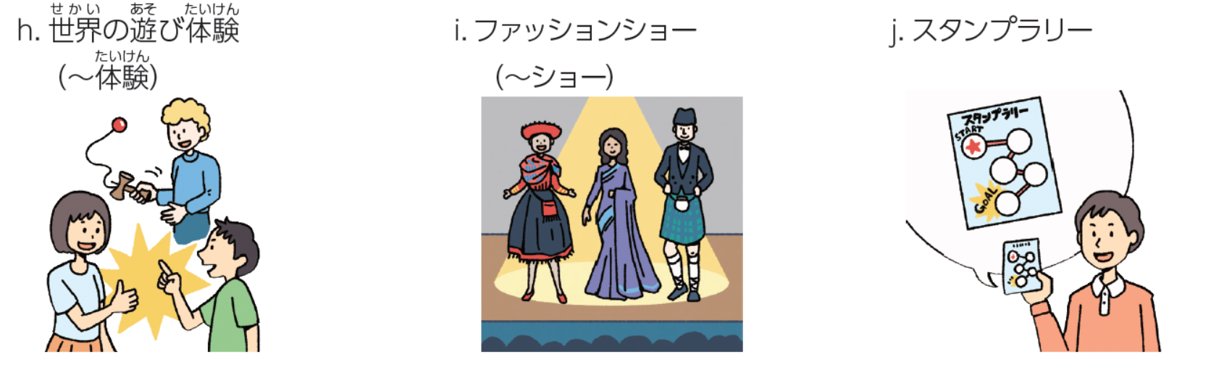

Slide 3
តូប
ឆាក
ការសម្ដែង

Slide 4
កន្លែងណែនាំពីតំបន់ទេសចរណ៍
ការប្រកួតប្រជែងថ្លែងសុន្ទរកថា
ការប្រកួតច្រៀងខារ៉ាអូខេ
ការបង្ហាញពីកីឡាអៃគីដូ (ការបង្ហាញពី~)

Slide 5
បទពិសោធន៍ចូលរួមលេងល្បែងជុំវិញពិភពលោក
ការបង្ហាញម៉ូត
ការសន្សំត្រា

Slide 6
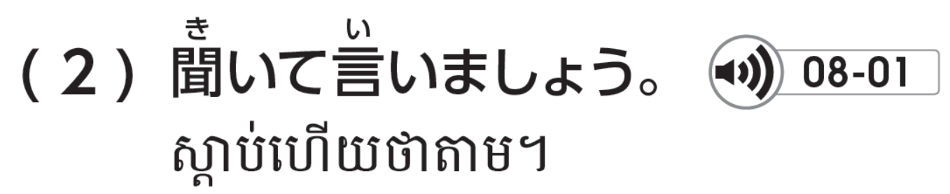

Slide 7
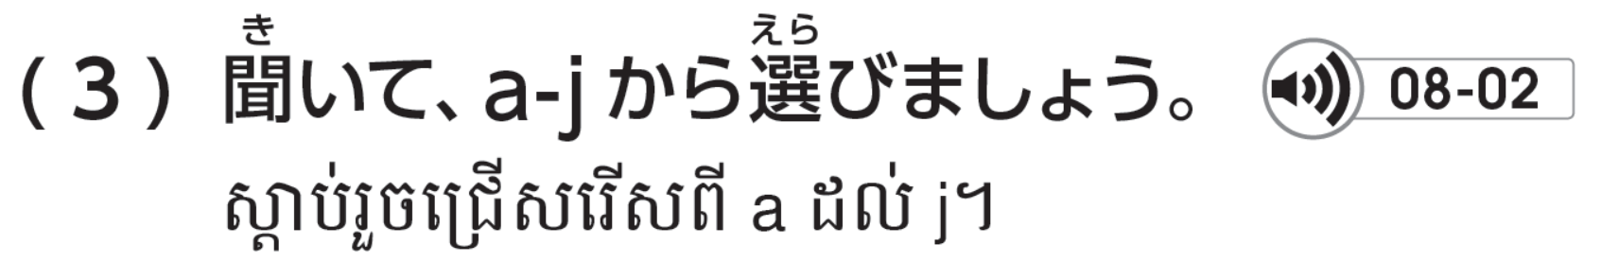
1.( )
2.( )
3.( )
4.( )
5.( )
6.( )
7.( )
8.( )

Slide 8
b
a
1.( )
2.( )
3.( )
4.( )
5.( )
6.( )
7.( )
8.( )
f
d
e
g
i
h

Slide 9
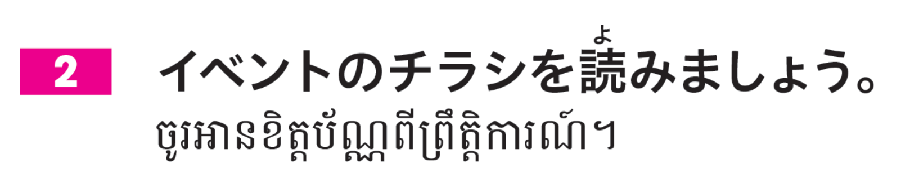
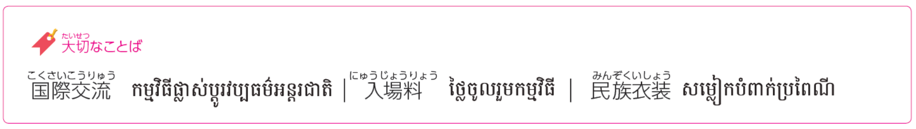

Slide 10
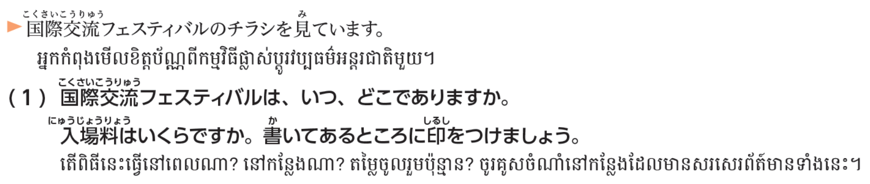

Slide 11
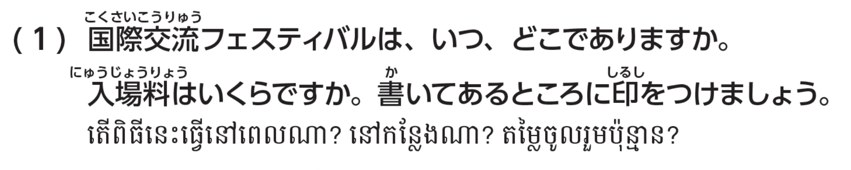


Slide 12
にゅうじょうりょう
いつ
どこで

Slide 13
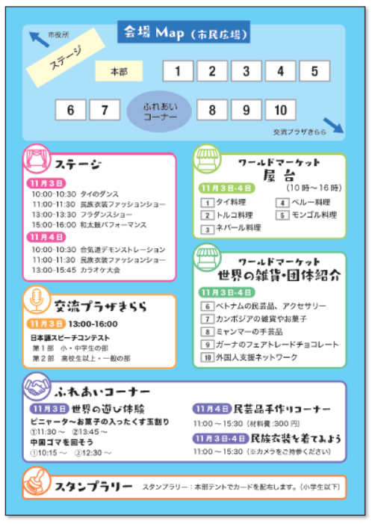
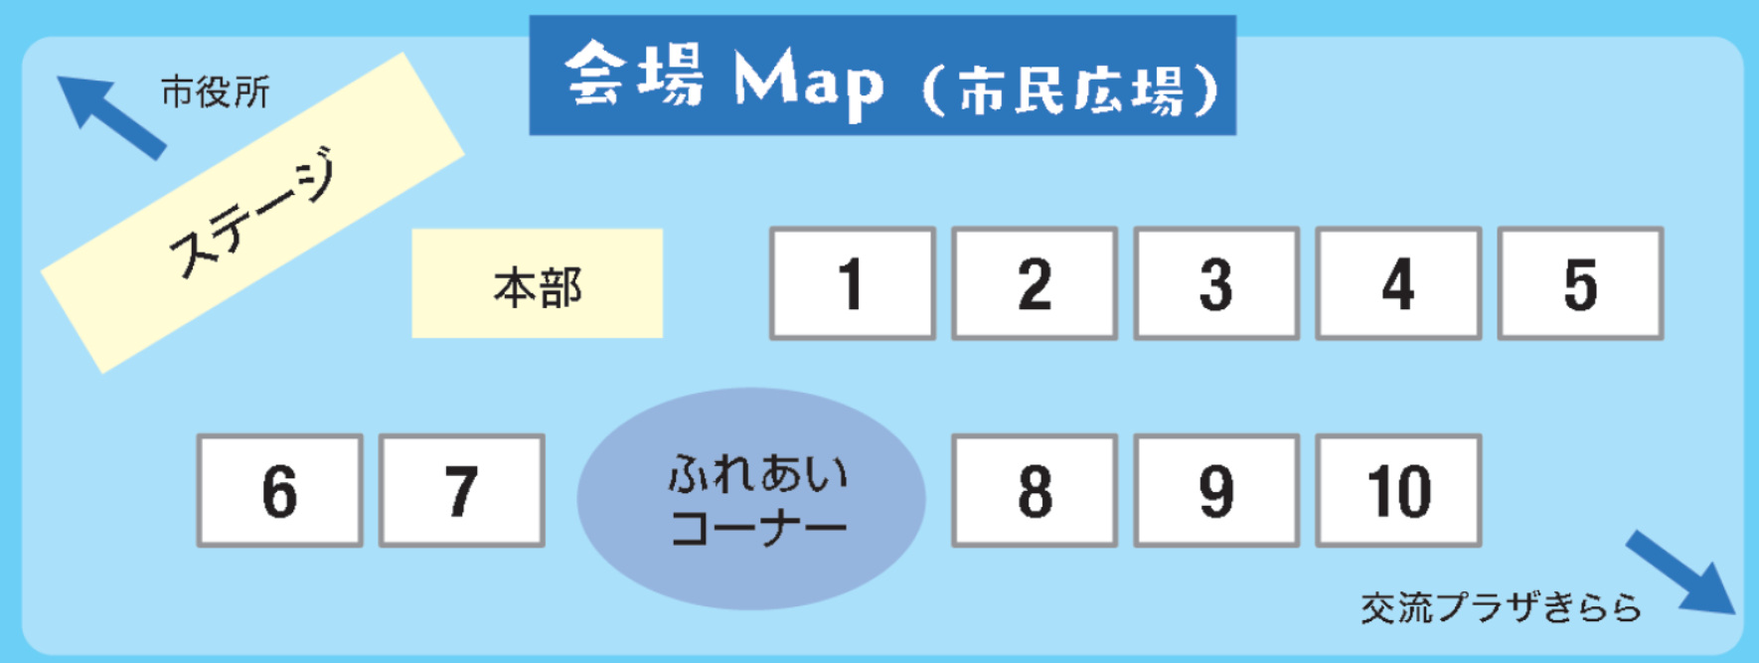
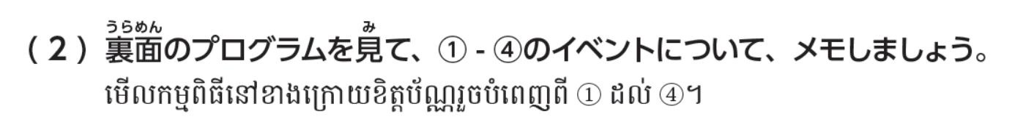
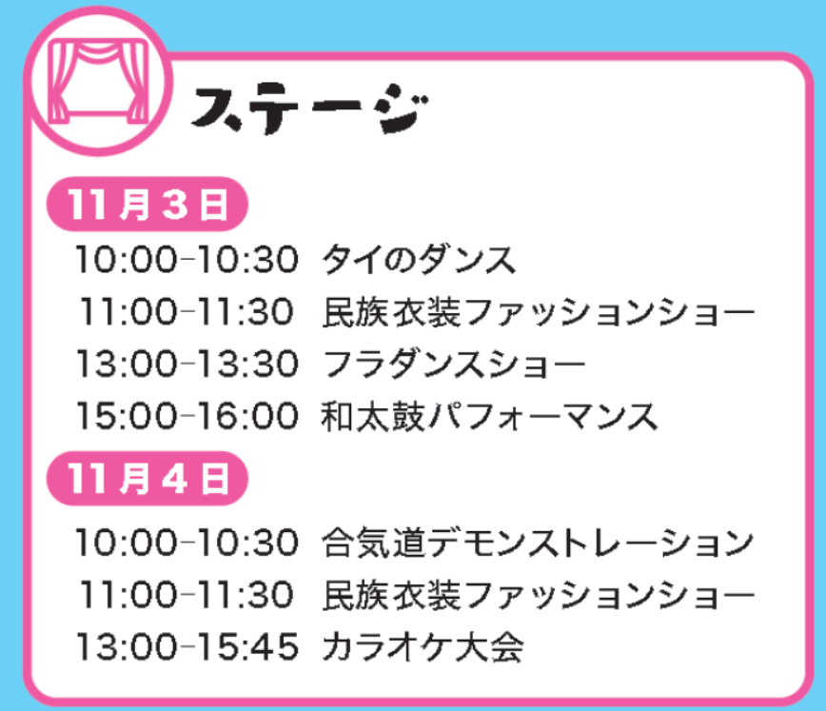
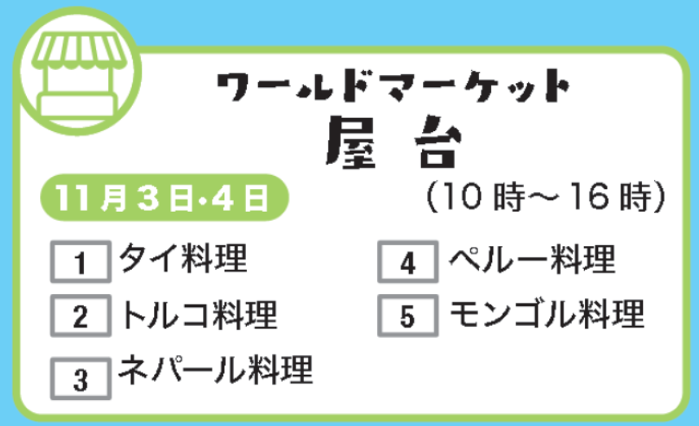
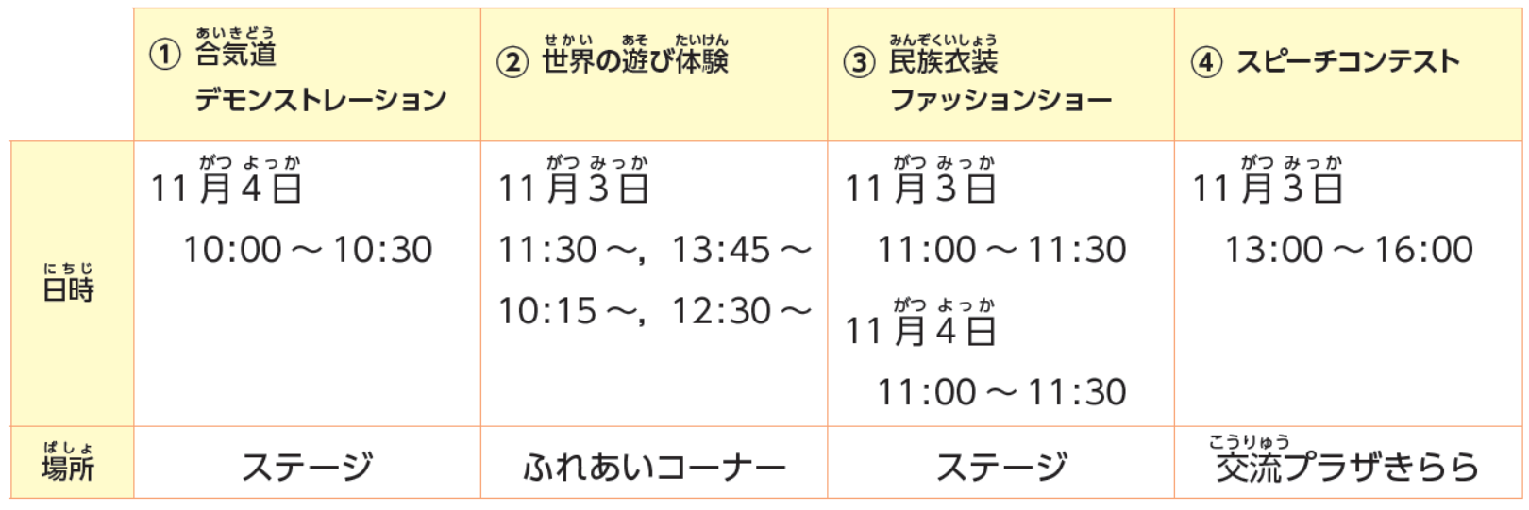
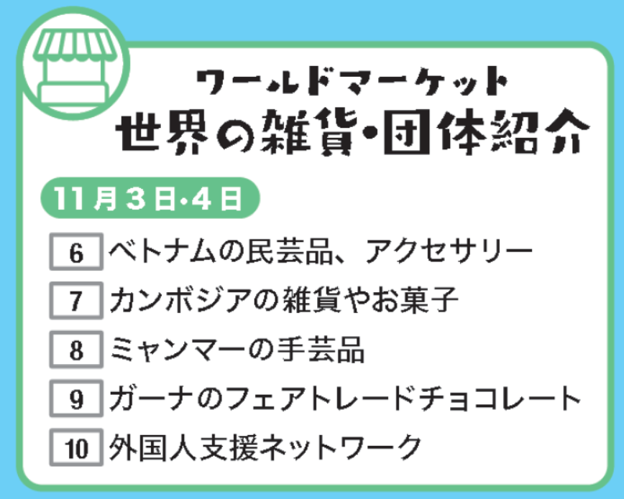
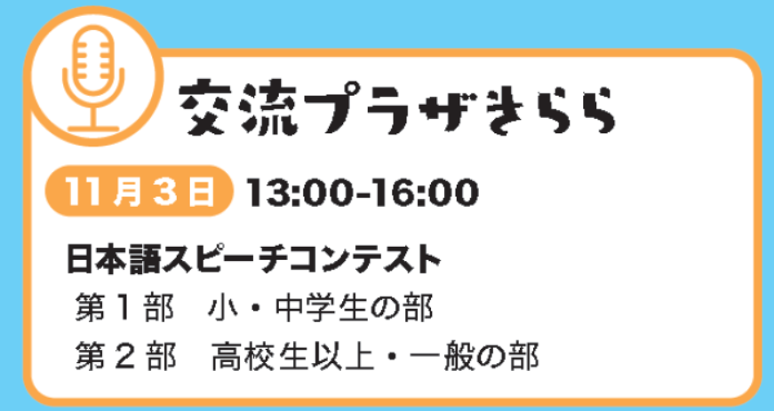
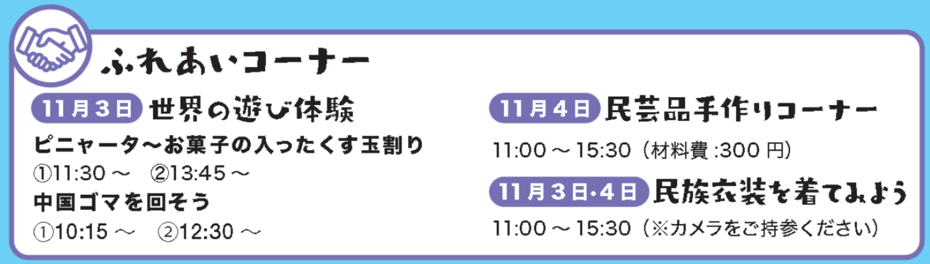
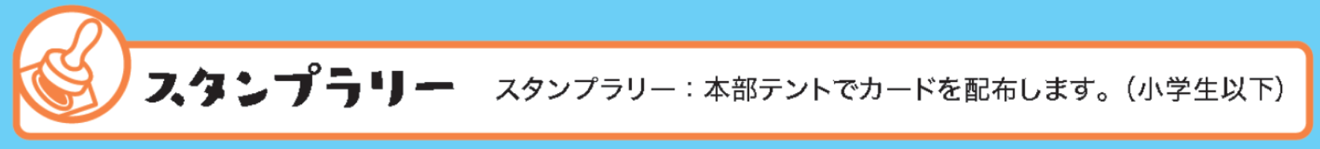

Slide 14
11月3日
11月3日
11月4日
①11：30～
11：00～11：30
11月3日
10：00～10：30
②13：45～
13：00～16：00
①10：15～
11月4日
②12：30～
11：00～11：30
ステージ
ふれあいコーナー
ステージ
交流プラザきらら

Slide 15
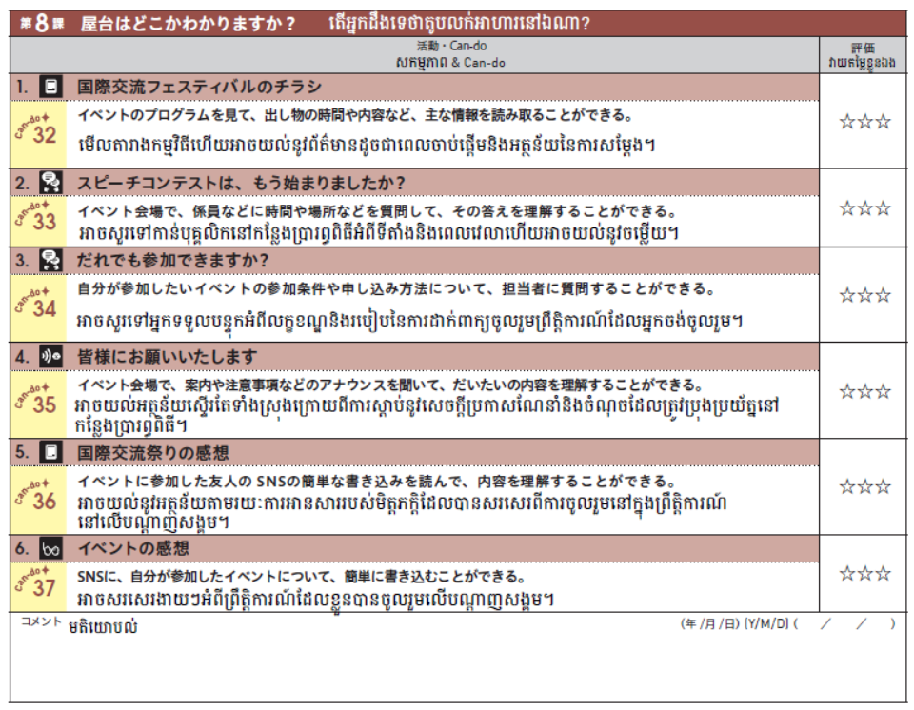

Slide 16
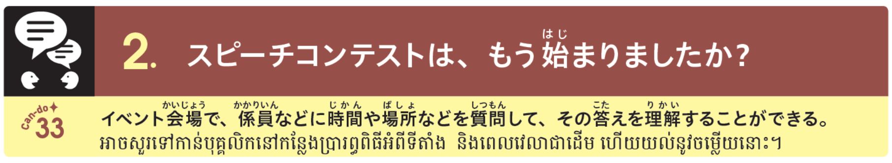

Slide 17
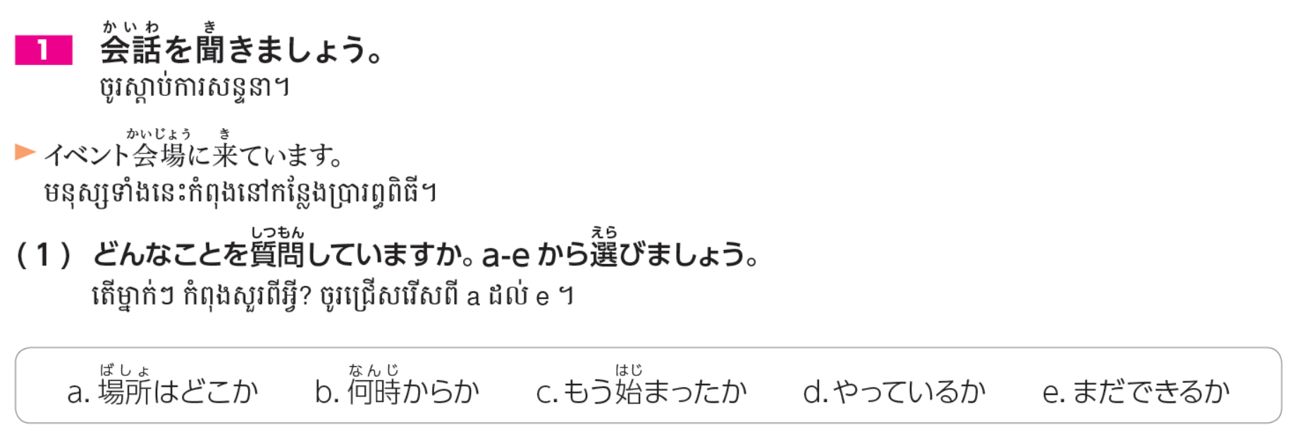
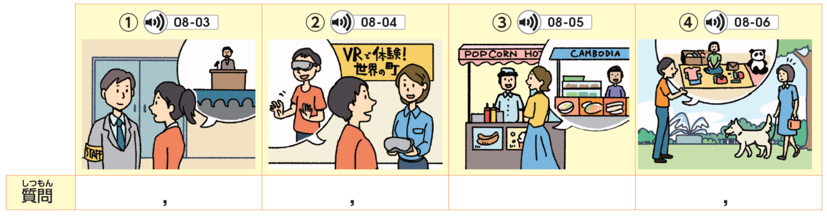

Slide 18
c
b
d
e
a
d
b

Slide 19
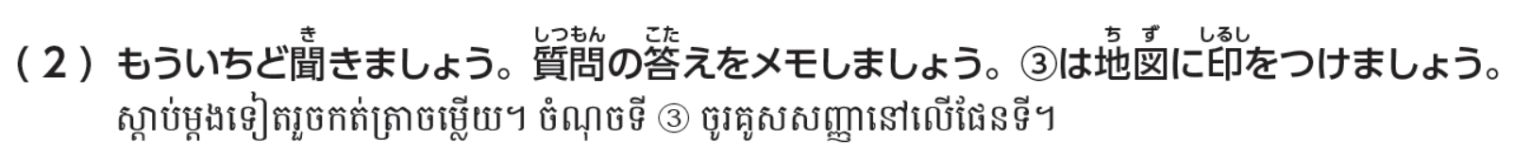
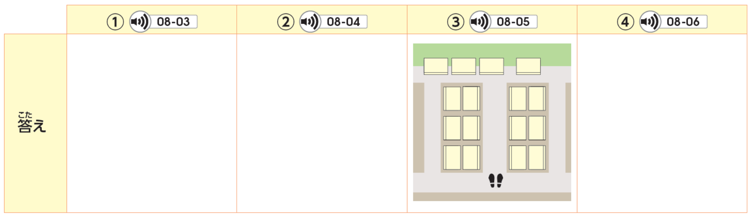
［ c.もうはじまったか］
［ d.やっているか］
［ d.やっているか］
いいえ
いいえ
いいえ
［ b.なんじからか］
［ e.まだできるか］
［ b.なんじからか］
2時
いいえ
10時ぐらい

Slide 20
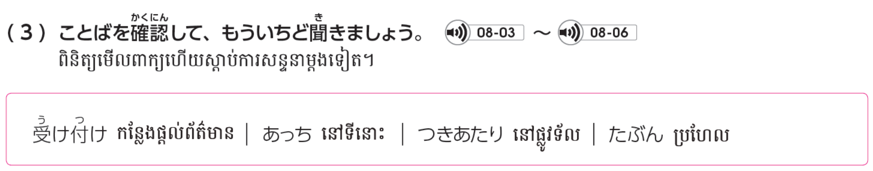

Slide 21
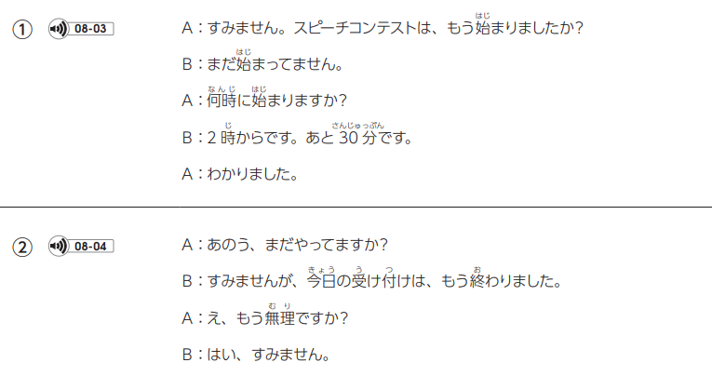

Slide 22
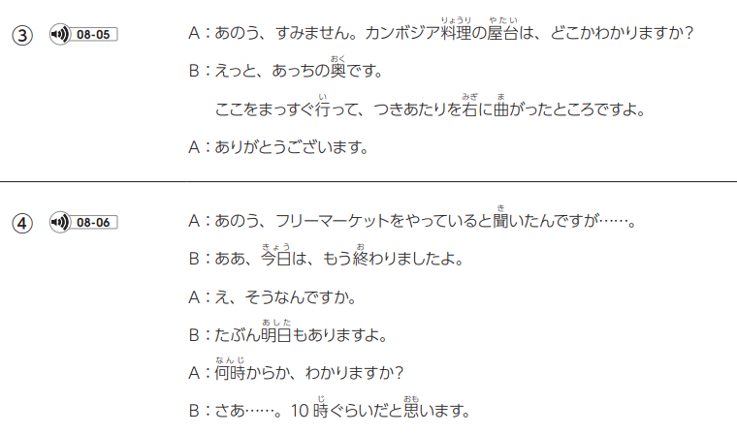

Slide 23

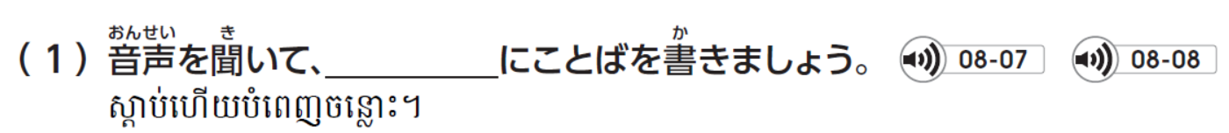
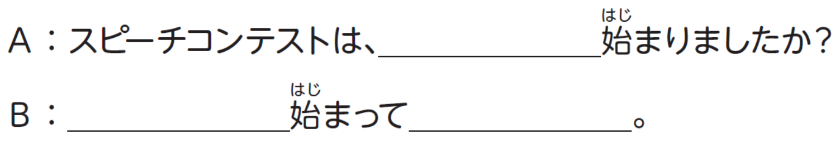
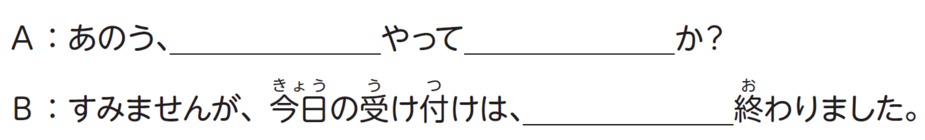
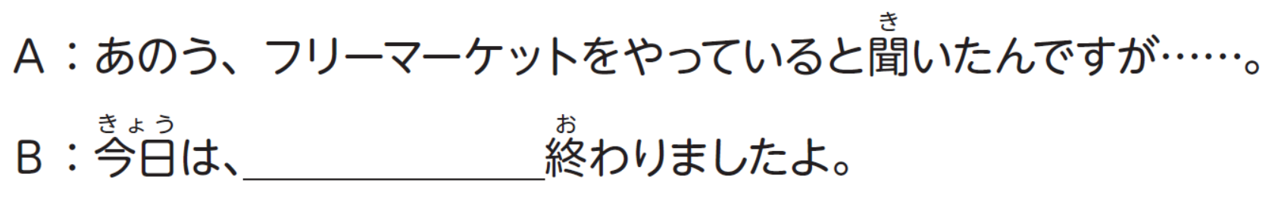

Slide 24
もう
まだ
ません
まだ
ます
もう
もう

Slide 25
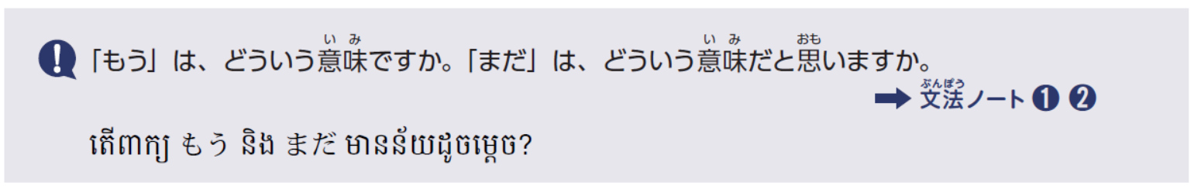

Slide 26
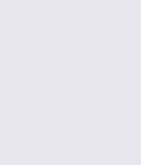
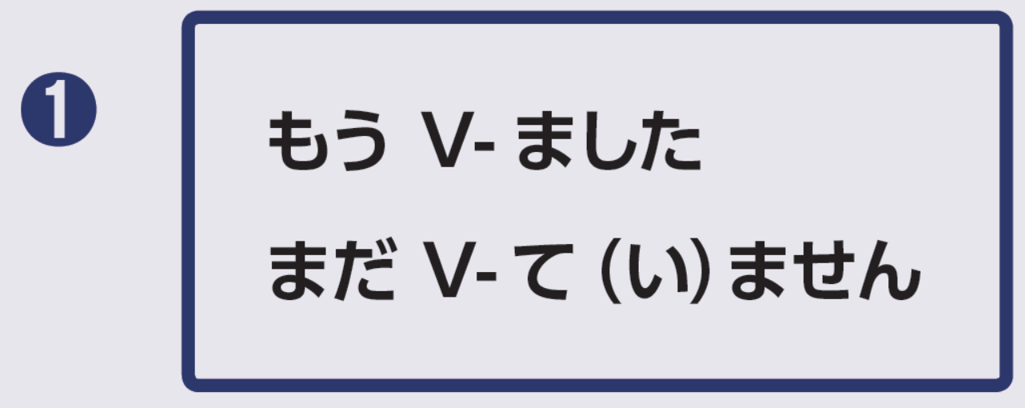
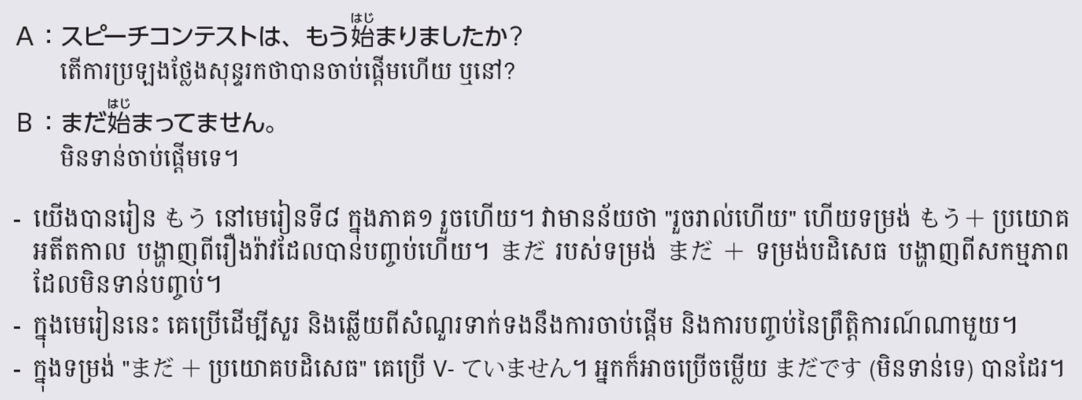
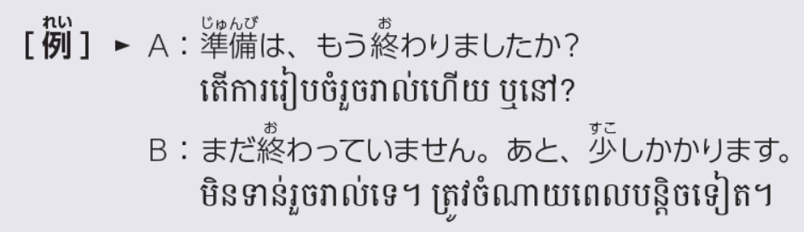

Slide 27
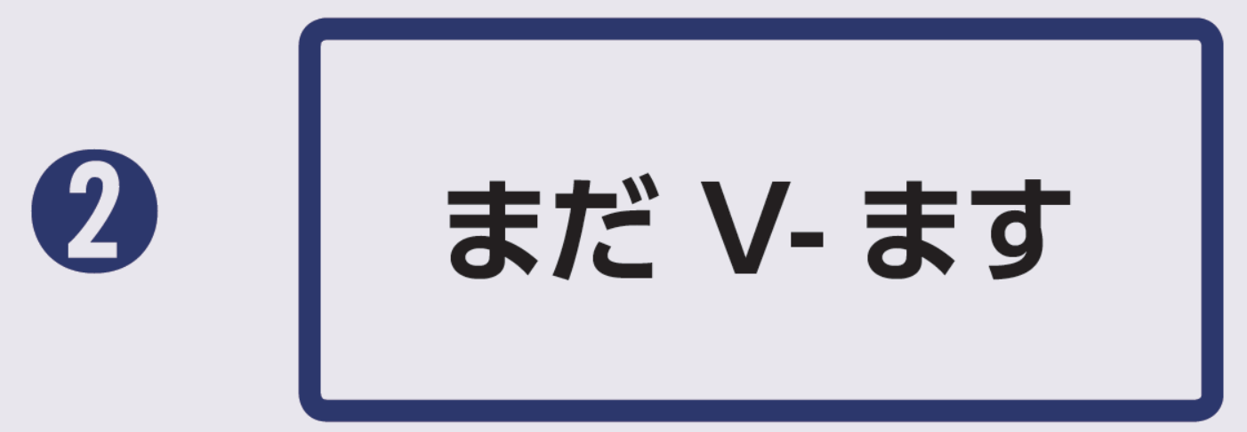
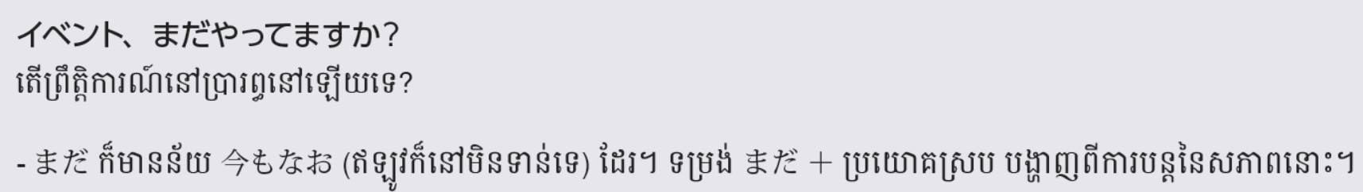
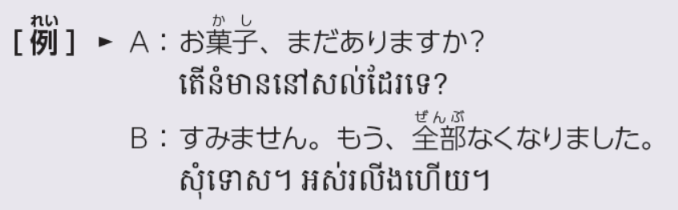

Slide 28
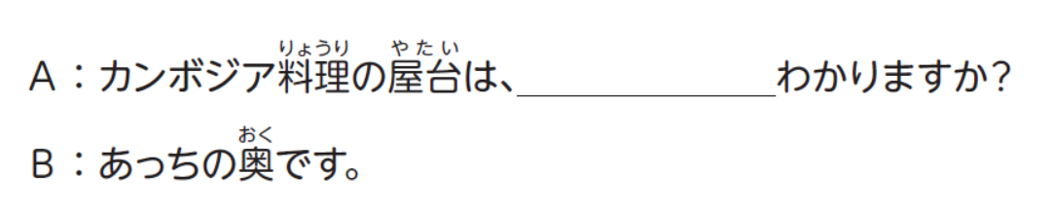
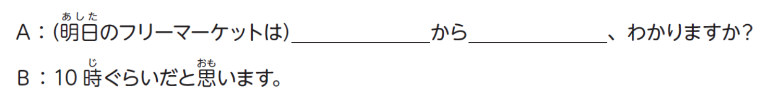

Slide 29
どこか
なんじ
か

Slide 30
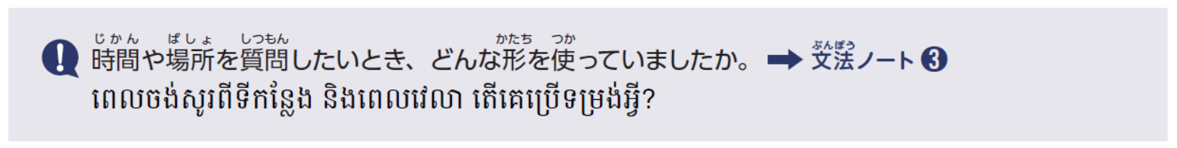

Slide 31
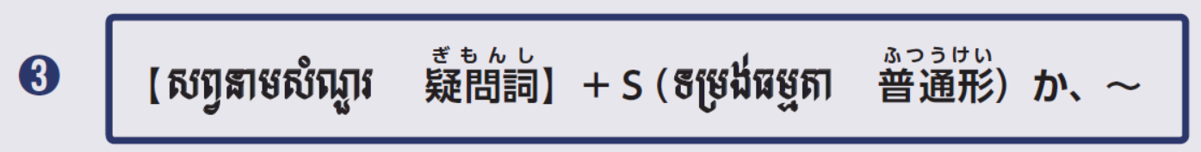
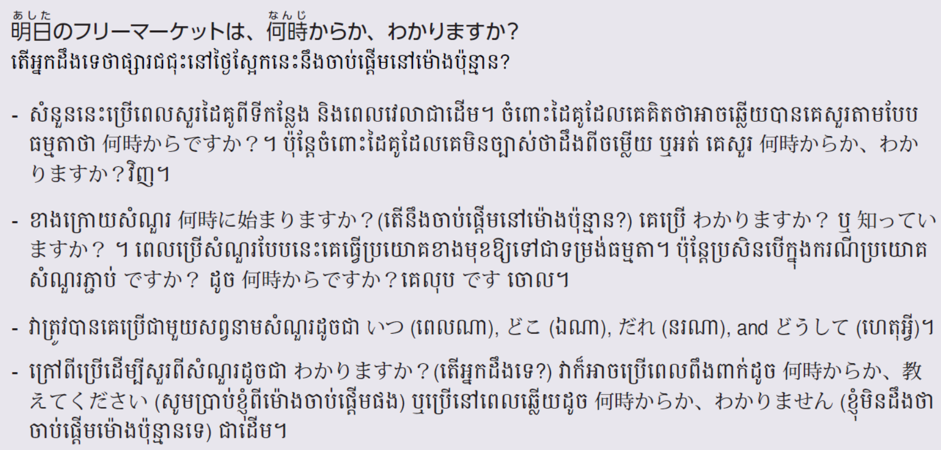
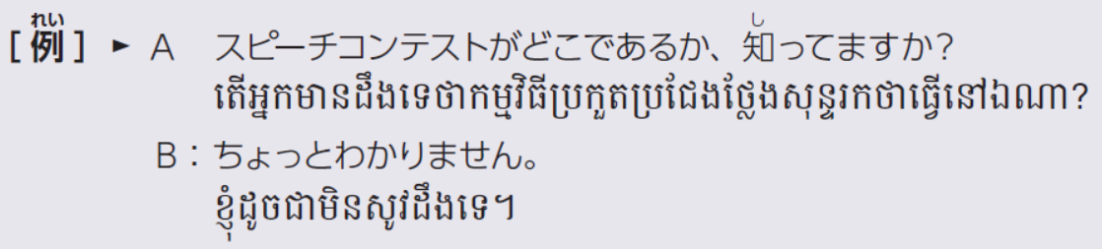

Slide 32
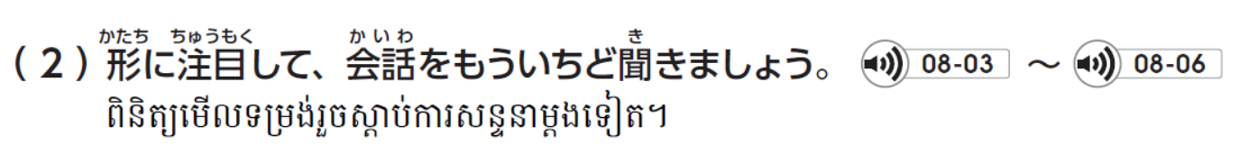

Slide 33


Slide 34


Slide 35





Slide 36


Slide 37



Slide 38


Slide 41


Slide 43


Slide 44



★スキットあります
https://youtu.be/eA46Pf_vIM4

Slide 45



Slide 46
ちゅうがくせい
プロ
1000
○
○
カラオケ
○

Slide 47






Slide 48



Slide 49


Slide 50


Slide 51


Slide 56


Slide 58


Slide 59



Slide 60





Slide 61
c
a
e
b
d

Slide 62



Slide 63
×
○
×
○
×
○
×
○

Slide 64



Slide 65


Slide 66


Slide 68



Slide 69


Slide 70




Slide 72



Slide 73
・たいこのえんそうをはじめてみました。
・たいこをたたいてみました。
とてもいいおとでした。
・バンブーダンスをみました。
かっこよかったです。
・カレーとサテーをたべました。
とてもおいしかった。

Slide 75


Slide 76



Slide 77



Slide 78


Slide 80


